Slide 1

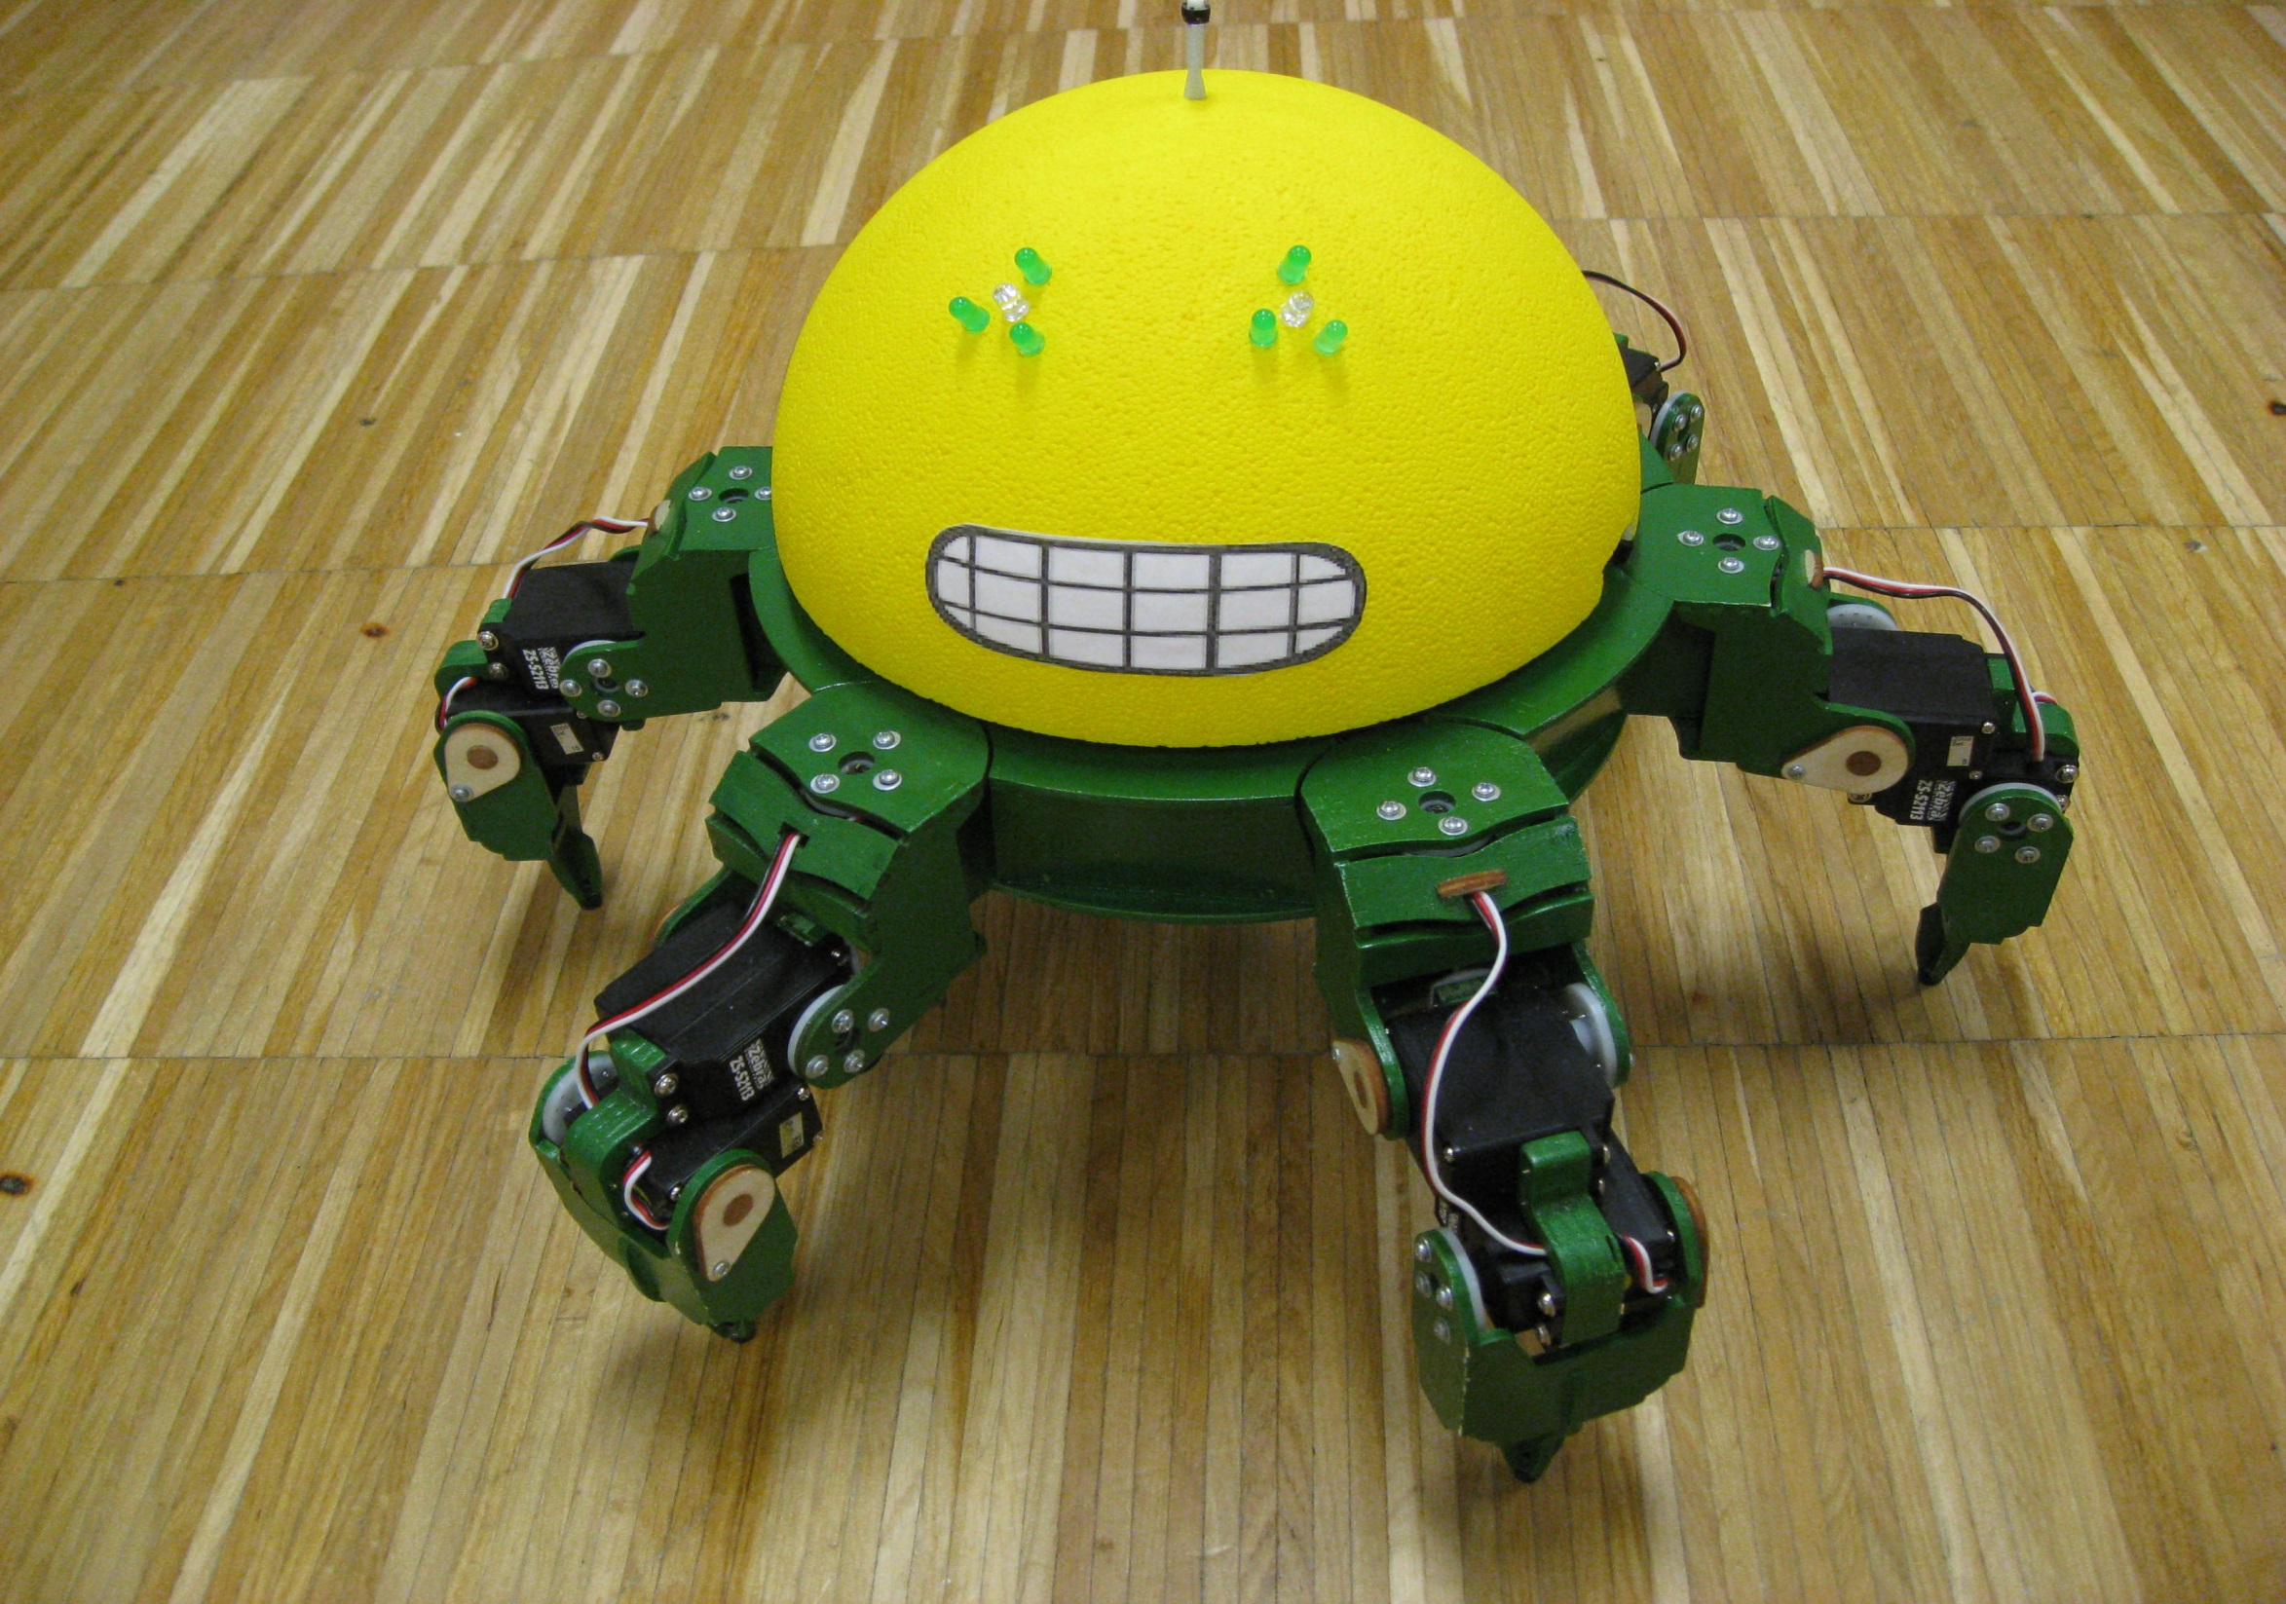
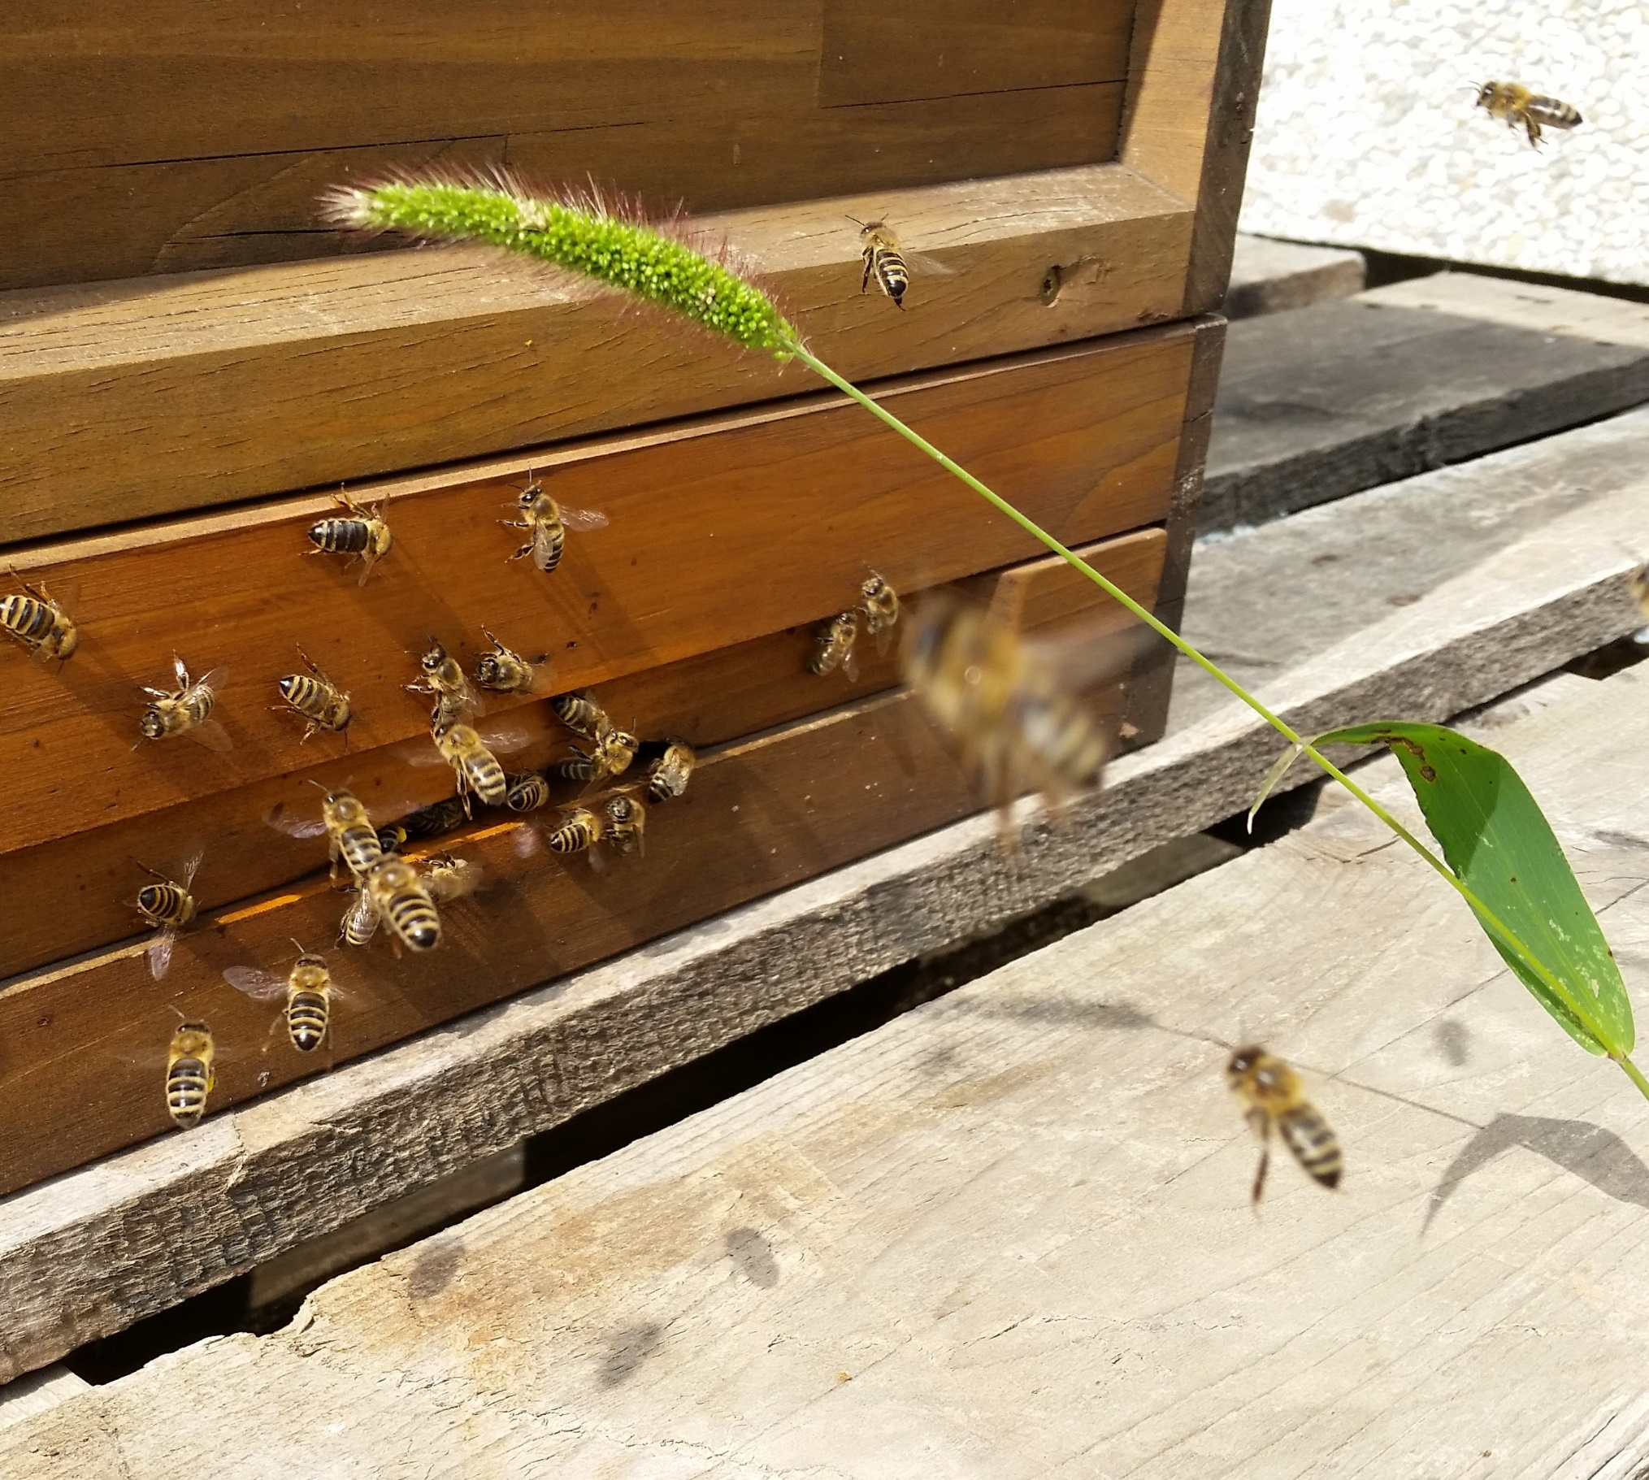

TITEL DES PROJEKTS
G. Käfer, M. Biene, N. Fliege
Betreuer: DI X. Hummel Abteilung für Informatik
Mag. F. Ameise Software Engineering
ZIELSETZUNG:
Österreichs Bienen leiden im Winter unter großer Kälte. Das Projekt verfolgt daher folgende Ziele:
Automatische, solarbetriebene und
umweltfreundliche Bienenstock-
Elektroheizung
Miniheizdecken für ausgewählte Bienen
Videoübertragung der Wettersituation
in den Stock
Bilder und Grafiken
unbedingt in
hoher Auflösung (min. 300dpi)
PROJEKT-ERGEBNISSE:
In Kooperation mit dem VÖBZ und zusätzlicher Unterstützung durch P. Bär wurden folgende Ergebnisse realisiert:
Mikrocontroller-gesteuerte
Temperaturerfassung
Solarpanel mit 230% Wirkungsgrad und
Energiespeicherung in Wasserflaschen
Mini-Heizdecken 3 x 9 mm² mittels elektrisch leitendem Tiroler Spezial-
Loden
LCD-„Bee-Wall“ zur Visualisierung der
externen Wettersituation
„Bee-Call“ mittels Bluetooth zur
Bestellung von Sonderfutter
typische Anwendung des Projektes,
Testaufbau, etc.
Betty Bee, Bienenkönigin
[Logo]
Diplomarbeit 5EHIF 2016/17 in Kooperation mit VÖBZ
Verband der österreichischen Bienenzüchter

